Slide 1

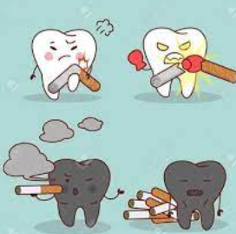


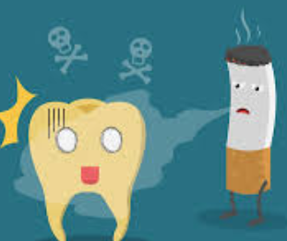
جامعة بغداد كلية الإدارة والاقتصاد قسم ادارة الاعمال
الشؤون العلمية
ورشة عمل بعنوان
اضرار التدخين على صحة الفم والاسنان
تقديتققققلم
تقديم
ا.م. أميرة شكر ولي البياتي
قسم إدارة الأعمال

Slide 2


هدف الورشة
بيان اسباب انتشار التدخين بين الطلبة وسبل المجابهة وايجاد الحلول في حالة الاعتياد على التدخين
اثر التدخين على الاسنان وصحة الفم
( اللثة وعظام الفك ورائحة والعدوى البكتيرية )

Slide 3


التوصيات
الاسنان مراءة صحة الفرد تعكس شخصيتك فاجعلها اجمل مايمكن
راقب ابنائك واغمرهم بالحب والتعامل الانساني والابتعاد عن العنف اللفظي او الجسدي
عزز القيم والاخلاق الحميده والتقرب من الله فضلا عن متابعة الاصدقاء وفقا لمقولة ( الصاحب ساحب)
بين الاثر السلبي للتدخين على الصحة النفسية والجسدية للابناء للحد من الوقوع في فخ التدخين ولاتكن لهم قدوة سيئة

